Slide 1
TelegramBot
@CSharpHelperBot

Slide 2
Biblioteca usada
Telegram.Bot

Slide 3
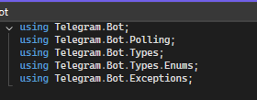
Importe de estruturas da biblioteca Telegram.Bot

Slide 4
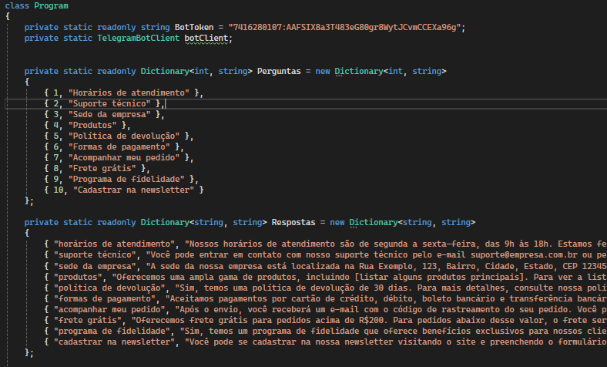
Estrutura de dicionários
Conjunto chave : valor

Slide 5
Hashset
É a estrutura de dados para guardar id do usuário de forma temporária

Slide 6
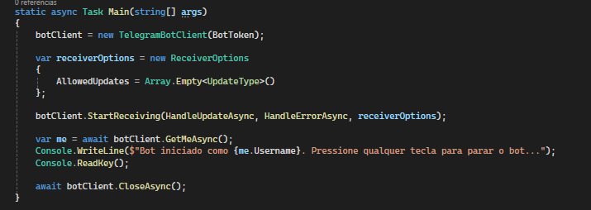
Método Main

Slide 7
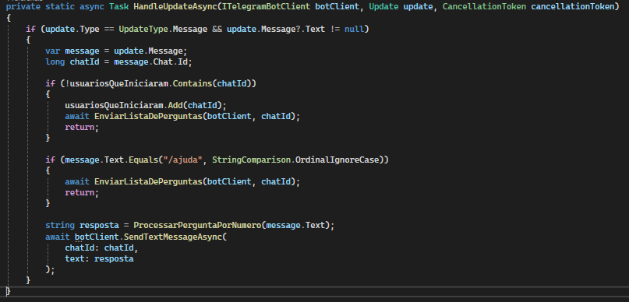
Método HandleUpdateAsync

Slide 8
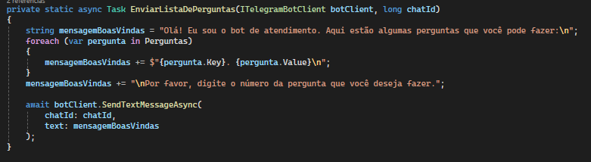
Método EnviarListaDePerguntas

Slide 9
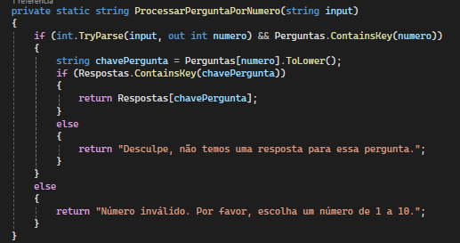
Método ProcessarPerguntaPorNumero

